Slide 1
기하 -벡터의 활용

Slide 2
세 점의 위치관계
CW (Clockwise)
CCW (Counter-Clockwise)
둘 다 아닌 경우 (세 점이 한 직선 위)

Slide 3
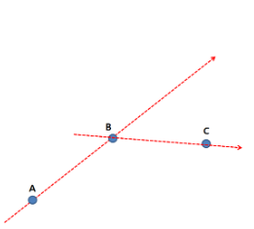
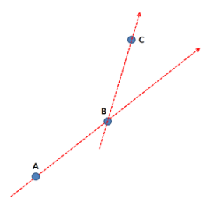
CW(Clockwise) & CCW(Counter-Clockwise)
CW
CCW

Slide 4
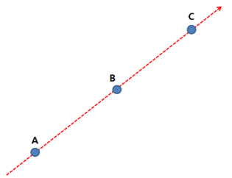
CW(Clockwise) & CCW(Counter-Clockwise)
-> CW도 CCW도 아님

Slide 5

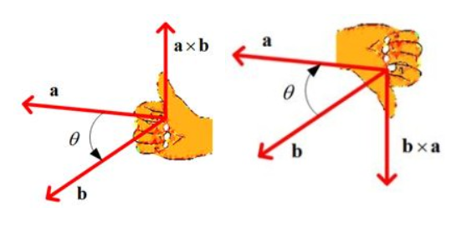
CW/CCW 알아내는 방법
벡터의 외적을 쓰면 알아낼 수 있음! (z성분은 0으로 생각)
외적값이 양수 -> CCW
외적값이 음수 -> CW
외적값이 0 -> 두 벡터가 평행 (세 점이 한 직선 위)

Slide 6
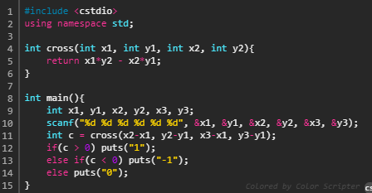
CW/CCW 판별하는 코드

Slide 7
방향성을 활용하는 경우들
두 선분의 교점이 있는지 판별할 때
다각형이 오목한지 볼록한지 판별할 때
다각형의 넓이를 구할 때

Slide 8
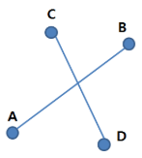
두 선분의 교차 여부 판별
벡터 AB 입장에서도 점 C, D가 다른 방향에 있어야 하고
벡터 CD 입장에서도 점 A, B가 다른 방향에 있어야 함
-> 외적을 네 번만 하면 교차 여부를 판별할 수 있음
(외적값이 0일 때에는 좀 더 따져 봐야함)

Slide 9
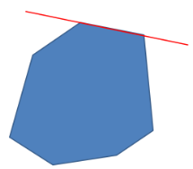
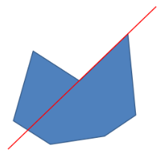
다각형이 볼록/오목
볼록 다각형의 조건: 모든 변에 대해서 그 변의 양끝점이 아닌 나머지 점들이 그 변을 기준으로 한쪽 방향에만 위치 해야함
-> 하나라도 방향이 다른 점이 있으면 오목 다각형임
볼록 다각형
오목 다각형

Slide 10
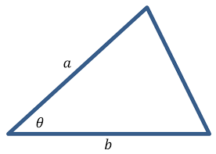

다각형의 넓이 (삼각형의 넓이)
S =$\frac{1}{2}absin{θ}$
= $\frac{1}{2}\left|\vec{a}\right|\left|\vec{b}\right|sin{θ}$
= $\frac{1}{2}{ \left|\vec{a} ×\vec{b}\right|}$

Slide 11
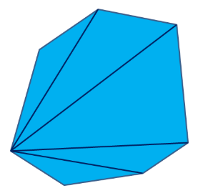
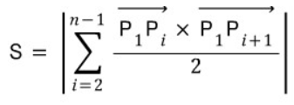
다각형의 넓이 (볼록 다각형)
P6
P5
P7
-> 각각 삼각형들 넓이를 다 더하면 됨
P4
P1
P3
P2

Slide 12
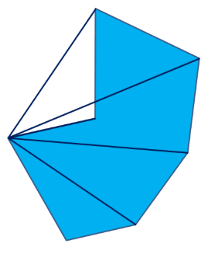
다각형의 넓이 (오목 다각형)
P6
P1P6P7같은 빼야 되는 삼각형의 경우 P1P6, P1P7이 CW의 방향성을 가지기 때문에 외적값이 음수가 나옴
-> 그냥 모든 외적값 다 더하면 결과적으로 빼야될 부분은 음수로 나오기 때문에 전체 다각형 넓이가 나옴
P5
P7
P1
P4
P3
P2

Slide 13
문제들
11758
2166
11563
10255
2162
16491
1711
1064
1485

Slide 14
끝!

